Slide 1

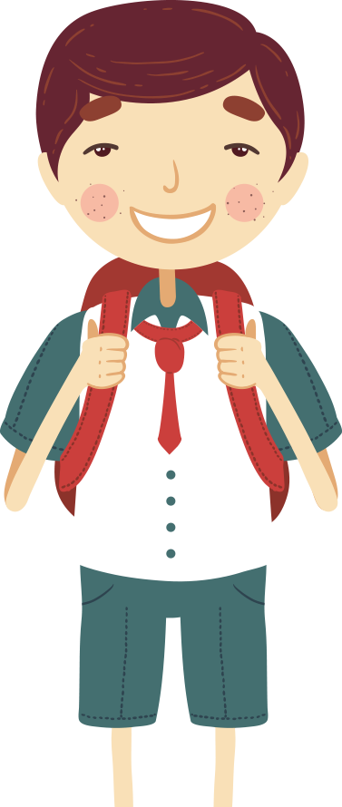
Конфликты в межличностных отношениях

Slide 2

Конфликт –столкновение противоположных интересов, взглядов стремлений, серьёзное разногласие, острый спор, приводящий к борьбе

Slide 3
Межличностный конфликт – это всегда столкновение нескольких участников (от двух и более личностей), каждый из которых всегда отстаивает свою позицию, выступая против интересов и мнений остальных участников событий.

Slide 4

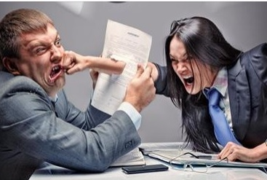
КОНФЛИКТ
Конструктивный
Неконструктивный
Соблюдают рамки приличий
Все средства хороши

Slide 5
Стадии развития конфликта
1
Возникновение конфликтной ситуации
Причина конфликта

Slide 6


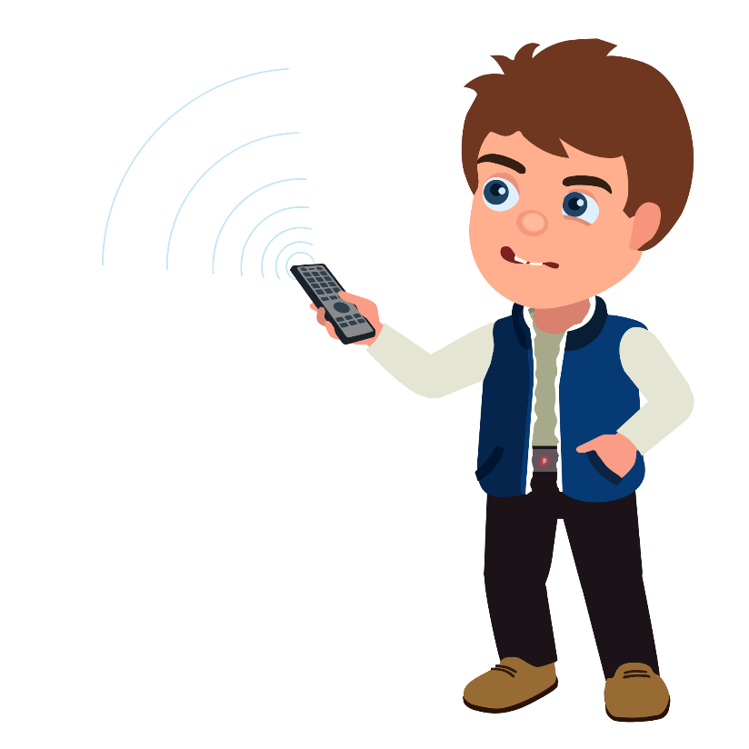
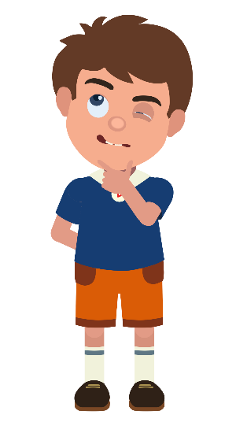
Футбол!
Мультики!

Slide 7



Slide 8
Стадии развития конфликта
2
1
Осознание конфликта
Возникновение конфликтной ситуации
Причина конфликта

Slide 9
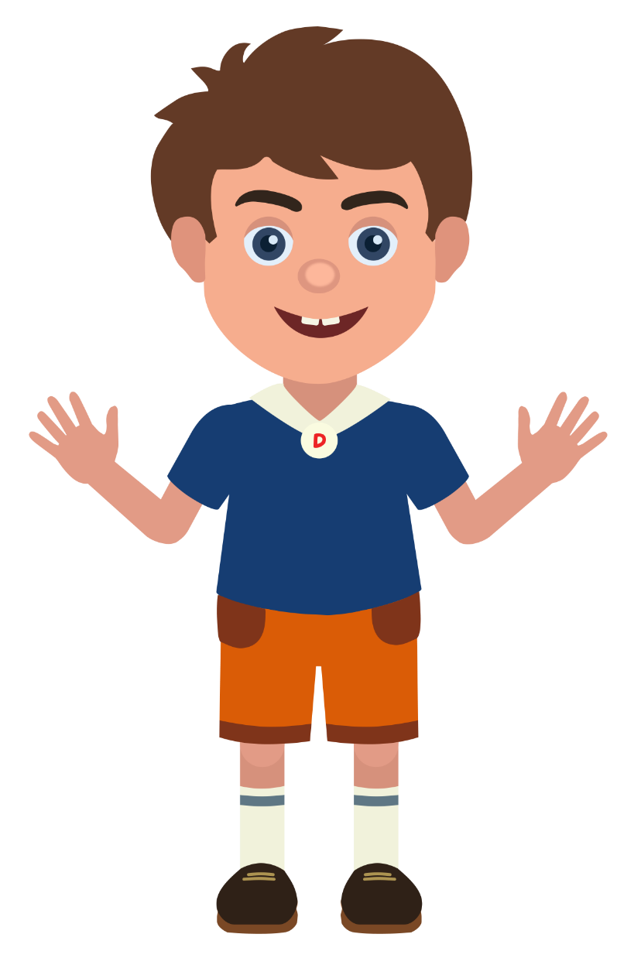
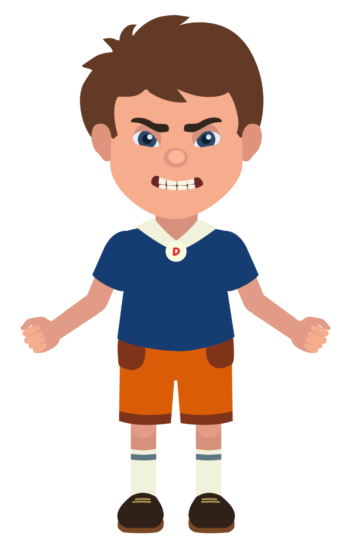

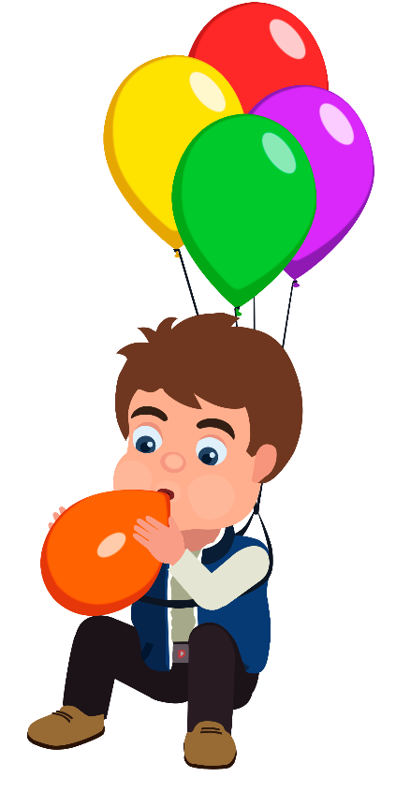


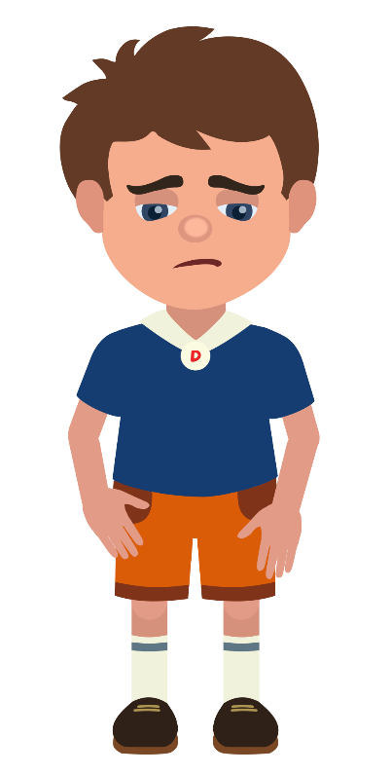



Slide 10
Если не включишь мне мультики, то я расскажу родителям!
Только попробуй, ты у меня получишь!

Slide 11
Стадии развития конфликта
3
Проявление конфликтного поведения
2
Активные действия
1
Осознание конфликта
Возникновение конфликтной ситуации
Причина конфликта

Slide 12
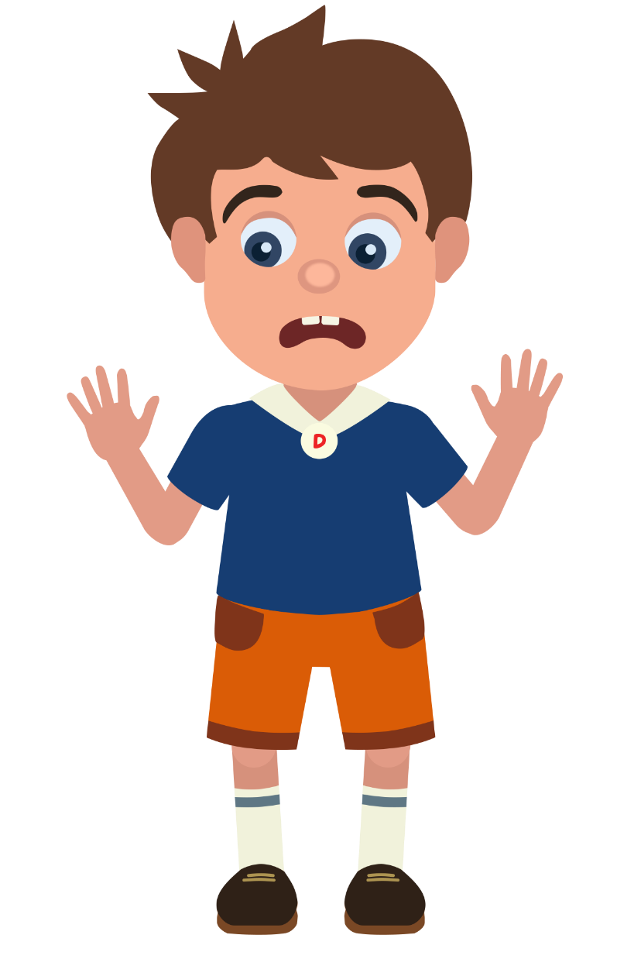
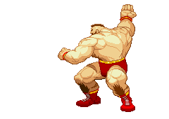

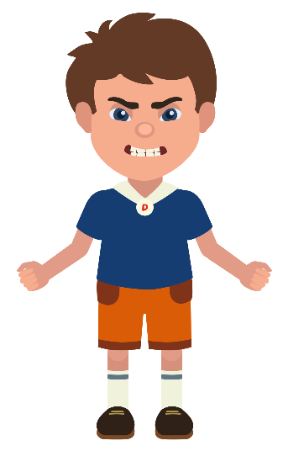
МАМА!
Он меня обижает!

Slide 13
Стадии развития конфликта
4
3
Углубление конфликта
Выдвижение требований
Проявление конфликтного поведения
2
Активные действия
1
Осознание конфликта
Возникновение конфликтной ситуации
Причина конфликта

Slide 14

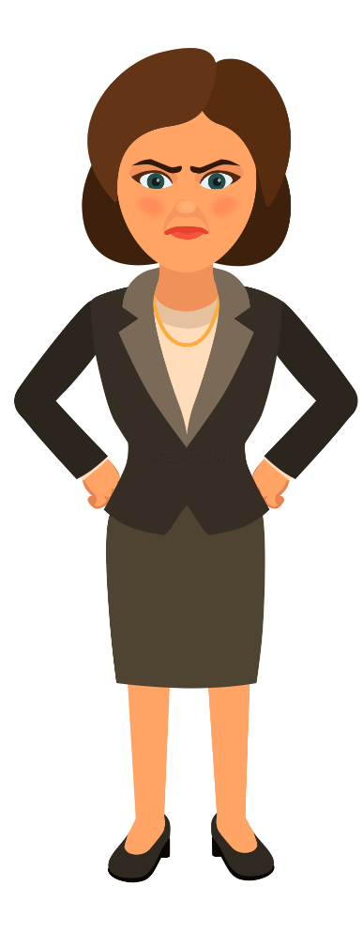


Он меня обижает и не даёт смотреть мультики!
Какие ему мультики! Это он разбил твою любимую вазу!

Slide 15
6
Стадии развития конфликта
Разрешение противоречий
5
Проявление конфликтного поведения
4
3
Углубление конфликта
Выдвижение требований
Проявление конфликтного поведения
2
Активные действия
1
Осознание конфликта
Возникновение конфликтной ситуации
Причина конфликта

Slide 16
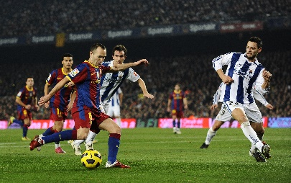
Варианты решения проблемы:
Купить второй телевизор.
Записать мультики.
…

Slide 17



Причины конфликтов
БАРЬЕР ЧУЖОГО ЖЕЛАНИЯ
В основе конфликта лежат определённые противоположные желания и интересы
СМЫСЛОВОЙ БАРЬЕР В ОБЩЕНИИ
ЭМОЦИОНАЛЬНЫЙ БАРЬЕР
МОРАЛЬНЫЙ БАРЬЕР

Slide 18




Причины конфликтов
БАРЬЕР ЧУЖОГО ЖЕЛАНИЯ
В основе конфликта лежат определённые противоположные желания и интересы
СМЫСЛОВОЙ БАРЬЕР В ОБЩЕНИИ
Одно и тоже слово, фраза или событие имеет разное значение для разных людей
ЭМОЦИОНАЛЬНЫЙ БАРЬЕР
МОРАЛЬНЫЙ БАРЬЕР

Slide 19
Причины конфликтов
БАРЬЕР ЧУЖОГО ЖЕЛАНИЯ
В основе конфликта лежат определённые противоположные желания и интересы
СМЫСЛОВОЙ БАРЬЕР В ОБЩЕНИИ
Одно и тоже слово, фраза или событие имеет разное значение для разных людей
ЭМОЦИОНАЛЬНЫЙ БАРЬЕР
Разница чувств и вызванные ими состояния приводят к непониманию
МОРАЛЬНЫЙ БАРЬЕР

Slide 20
Причины конфликтов
БАРЬЕР ЧУЖОГО ЖЕЛАНИЯ
В основе конфликта лежат определённые противоположные желания и интересы
СМЫСЛОВОЙ БАРЬЕР В ОБЩЕНИИ
Одно и тоже слово, фраза или событие имеет разное значение для разных людей
ЭМОЦИОНАЛЬНЫЙ БАРЬЕР
Разница чувств и вызванные ими состояния приводят к непониманию
МОРАЛЬНЫЙ БАРЬЕР
Различное представление о правилах или нормах поведения

Slide 21
Стр. 78. Работа по картине

Slide 22
Учебник стр. 79-80 написать определение к каждому понятию
Сотрудничество
Варианты поведения участников конфликта
Компромисс
Приспособление
Избегание
Инцидент – выписать определение из словаря
В рубрике «В классе и дома». Задание 1
Читаем стр. 83-84 «Учимся вести себя в ситуации конфликта»

Slide 23
Учебник, стр. 81 выписать определения к каждому понятию
Подчинение
Пути разрешения конфликта
Компромисс
Прерывание
Интеграция

Slide 24
Интеграция – объединение различных элементов в единое целое.

Slide 25
Нетерпимось – стр. 82 переписать

Slide 26


Основные моменты урока!

Slide 27
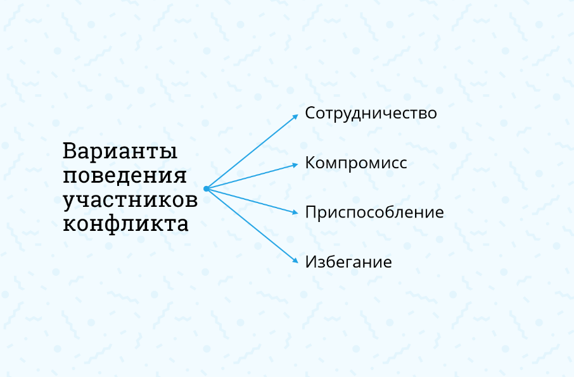
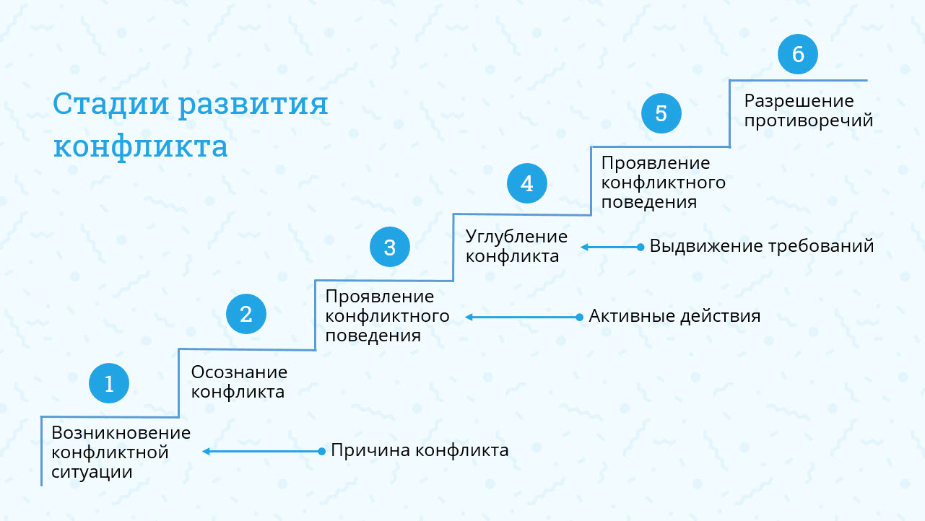
Межличностный конфликт – это всегда столкновение нескольких участников (от двух и более личностей), каждый из которых всегда отстаивает свою позицию, выступая против интересов и мнений остальных участников событий.

Slide 28
Домашнее задание:
Пр. 9 читать, пересказывать, стр. 63 вопрос 4

